Slide 1
CLASS DIAGRAM
ANALISIS & DESAIN SISTEM D081

Slide 2
Kelompok 7 & 8
Anggota Kelompok :
01
Farkhan
07
Nama
20081010060
NPM
02
Kuncoro Ariadi
08
Nama
20081010096
NPM
03
Bregas Arya Bagaskara
09
Nama
20081010108
NPM
04
Nama
10
Nama
NPM
NPM
05
Nama
11
Nama
NPM
NPM
06
Nama
12
Nama
NPM
NPM
Notes:
GARAP SEK, BARU NULIS JENENG

Slide 3
Pengertian Class Diagram
Class diagram dikhususkan untuk sistem berorientasi objek. Diagram ini (class diagram) menggambarkan struktur sistem dengan menampilkan class, atribut, method, dan hubungan antar kelas/objeknya.
Class diagram digunakan developer sebagai acuan untuk membangun kode program.

Slide 4
Memahami Masalah
01
Class
Class apa saja yang dibutuhkan?
02
Method & Atribut
Method & Atribut yang digunakan?
03
Keterbacaan
Apakah codenya bisa dibaca orang lain?
04
Pengembangan
Perubahan di masa yang akan datang?

Slide 5
Tujuan Class Diagram
01
Menunjukkan struktur dari suatu sistem
02
Bermanfaat untuk tim developer dalam mengembangkan aplikasi
03
Analisis dan desain dari suatu aplikasi
04
Menggambarkan tanggung jawab dari setiap komponen/classnya
05
Coding menjadi lebih terstruktur dan mudah dibaca dari diagram

Slide 6
Tiga Komponen Utama
Insert the title of your subtitle Here
01
Class Name
02
Class Atribut
User
- username : String - password : String + nama : String
+ ubahPassword(username : String) : void
Nama dari sebuah class
Atribut yang dimiliki oleh class
03
Class Operation
Disebut juga fungsi atau method yang terdapat pada class

Slide 7
Visibility
Modifier
Public (+)
Protected (#)
Default (~)
Private (-)
Class
Yes
Yes
Yes
Yes
Package
Yes
Yes
Yes
No
Subclass
Yes
Yes
No
No
Global
Yes
No
No
No

Slide 8
Atribut Class
Penulisan
Visibility
Static Atribut
Derived Atribut
visibility name : type
+ public
# protected
- private
~ package (default)
/ derived
Ditulis menggunakan garis bawah
static atributes
tidak disimpan, tetapi dapat dihitung dari nilai atribut lainnya
- username : String

Slide 9
Method Class
Penulisan
Visibility
Static Method
Constructor
visibility name (parameter) : return_type
+ public
# protected
- private
~ package (default)
Ditulis menggunakan garis bawah
static method
Hilangkan return_type pada method construct
- ubahPassword (username : String) : void

Slide 10
Hubungan Generalisasi
merupakan hubungan turunan dengan mengasumsikan satu kelas merupakan superClass dari kelas yang lain. Generalisasi memiliki tingkatan berpusat pada superClass
Inheritance (warisan)
Inheritance merupakan salah satu karakteristik dalam pemrograman berorientasi objek, dimana sebuah class mewarisi / inherit sifat-sifat (dalam hal ini atribut & operasi) dari class lain yang merupakan parent dari class tadi. Class yang menurunkan sifat-sifatnya disebut superclass, sedangkan class yang mewarisi sifat dari superclass disebut subclass.
Inheritance disebut juga hierarki “is-a” (sebuah) atau “kind-of” (sejenis). SubClass dapat memiliki atau menggunakan atribut & operasi tambahan yang hanya berlaku pada tingkat hierarkinya.
Notes:
Inheritance merupakan salah satu karakteristik dalam pemrograman berorientasi objek, dimana sebuah class mewarisi / inherit sifat-sifat (dalam hal ini atribut & operasi) dari class lain yang merupakan parent dari class tadi. Class yang menurunkan sifat-sifatnya disebut superclass, sedangkan class yang mewarisi sifat dari superclass disebut subclass.
Inheritance disebut juga hierarki “is-a” (adalah sebuah) atau “kind-of” (sejenis). Subclass dapat memiliki atau menggunakan atribut & operasi tambahan yang hanya berlaku pada tingkat hierarkinya.
Karena inheritance relationship bukan merupakan relationship diantara objek yang berbeda, maka relationship ini tidak diberi nama. Begitu pula dengan penamaan role dan multiplicity

Slide 11
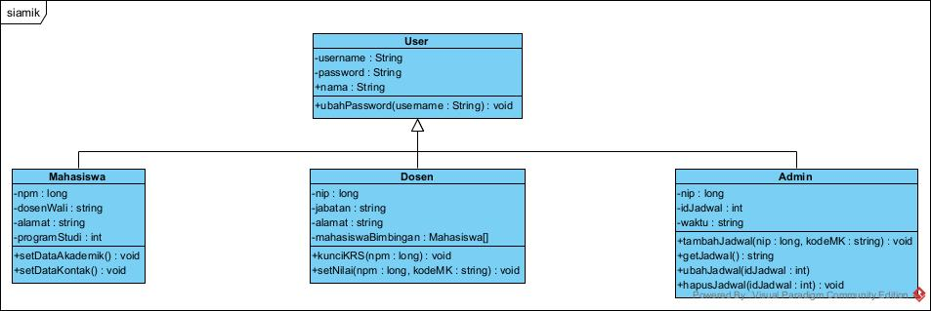
Contoh di atas menunjukkan class Mahasiswa, Dosen, dan Admin yang mewarisi class User

Slide 12
Hubungan Asosiasi
Suatu hubungan statis antar bagian dari dua Class. Asosiasi umumnya menggambarkan Class yang memiliki atribut berupa class lain, atau class yang harus mengetahui eksistensi class lain. Di dalam diagram, sebuah relasi asosiasi adalah penghubung yang menghubungkan dua Class.
Relasi ini merupakan relasi struktural yang menspesifikasikan satu objek terhubung dengan objek lainnya. Relasi asosiasi tidak menggambarkan aliran data sebagaimana yang terdapat pada pemodelan desain pada analisis terstruktur. Relasi ini dapat menjadi 2 jenis yaitu :
unidirectional association
bidirectional association
Notes:
Suatu hubungan antara bagian dari dua kelas. Terjadi association antara dua kelas jika salah satu bagian dari kelas mengetahui yang lainnya dalam melakukan suatu kegiatan. Di dalam diagram, sebuah association adalah penghubung yang menghubungkan dua kelas.
Relasi asosiasi merupakan relasi structural yang menspesifikasikan bahwa satu objek terhubung dengan objek lainnya. Relasi ini tidak menggambarkan aliran data, sebagaimana yang terdapat pada pemodelan desain pada analisis terstruktur.
Relasi asosiasi dapat dibagi menjadi 2(dua) jenis, yaitu
uni-directional association dan bi-directional association

Slide 13
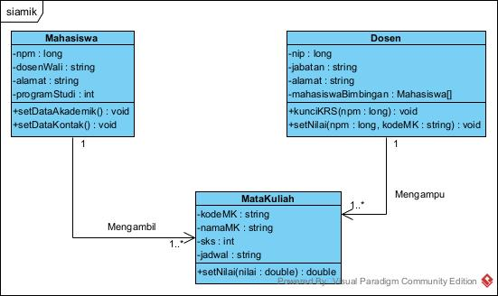
Contoh Hubungan
Asosiasi
Class Dosen memiliki hubungan untuk Membimbing class Mahasiswa dan Mengampu class MataKuliah
Class Mahasiswa memiliki hubungan untuk Mengambil MataKuliah

Slide 14
Hubungan Agregasi
Agregasi merupakan hubungan antara 2 class, di mana class yang satu merupakan bagian dari class yang lain, tetapi 2 class ini dapat berdiri sendiri
A
01
Part of
02
> Asosiasi
B
Merupakan hubungan “part of” atau “bagian dari”
Bentuk yang lebih kuat dari asosiasi
03
Lambang
04
Berdiri Sendiri
Dilambangakan harid slodi dengan diamong
Jika objek lain dihapus, maka class yang tersisa akan tetap ada

Slide 15
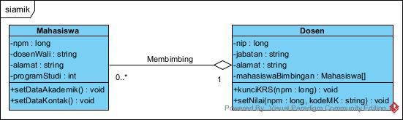
Contoh Hubungan
Agregasi
Class Dosen menyimpan data class Mahasiswa berupa array sebagai mahasiswa bimbingannya
Satu Dosen dapat memiliki banyak Mahasiswa bimbingan

Slide 16
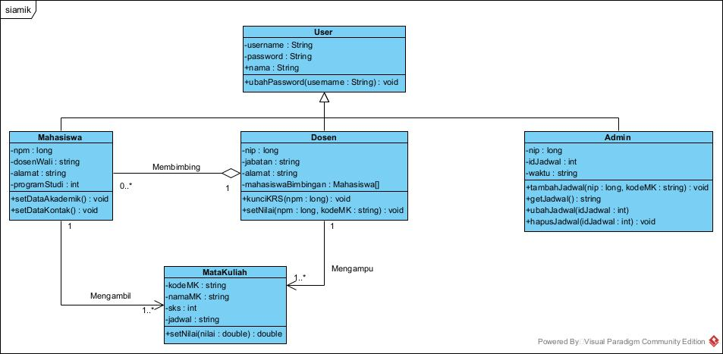
Class Diagram Siamik

Slide 17
Terima Kasih

